Slide 1
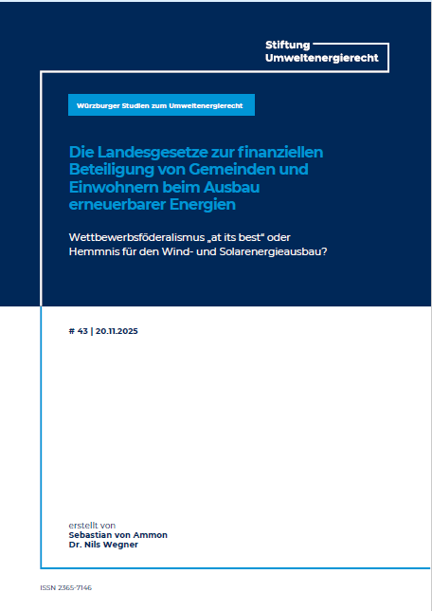
Die Landesgesetze zur finanziellen Beteiligung von Einwohnern und Gemeinden beim Ausbau erneuerbarer Energien
8. Länderfachgespräch zu finanzieller Teilhabe und Beteiligung an Windenergieprojekten
Sebastian v. Ammon

Slide 2
Der Gegenstand und die Schwerpunkte der Studie
Auf Rechtsfragen beschränkte Analyse der Regelungen des Bundes (§§ 6, 22b Abs. 6 EEG 2023) und der Länder (aktuell neun sog. Beteiligungsgesetze) zur Steigerung der Akzeptanz für erneuerbare Energien durch finanzielle Teilhabe von Bürgern und Kommunen
Keine umfassende und detaillierte rechtliche Würdigung der einzelnen Landesgesetze, sondern Skizzierung des verfassungsrechtlichen Rahmens und möglicher Risiken, die sich aus der heterogenen Rechtslage ergeben können
Schwerpunkte der Untersuchung bilden demnach
  Die verfassungsrechtlichen Anforderungen und Grenzen einer verpflichtenden Beteiligung
  Die Auswirkungen der unterschiedlichen finanziellen Verpflichtungen auf den Wettbewerb
  Der mögliche Handlungsbedarf für den Bundesgesetzgeber

Slide 3
Die verfassungsrechtliche Rechtfertigung der Eingriffe in die Unternehmerfreiheit aus Art. 12 Abs. 1 GG
Die Grundsatzentscheidung des BVerfG vom 23. März 2022 (1 BvR 1187/17) zum Bürger- und Gemeindenbeteiligungsgesetz Mecklenburg-Vorpommern: kein Freibrief für die Landesgesetzgeber!
Die Begründungskette des Gerichts: durch finanzielle Teilhabe in Zwischenschritten zum verfassungsrechtlich legitimen Gemeinwohlziel des Klimaschutzes (Art. 20a GG)
Folgerungen für eine verfassungsgemäße (Landes-)Gesetzgebung:
  Die Eingriffe in die Unternehmensfreiheit sind nur gerechtfertigt, wenn sie geeignet und erforderlich sind, den Ausbau der erneuerbaren Energien zu steigern.
  (Neue) Erkenntnismöglichkeiten über die Wirkung akzeptanzsteigernder Maßnahmen sind zu nutzen.

Slide 4
Die Auswirkungen der finanziellen Verpflichtungen auf den Wettbewerb
Die Belastung mit (zusätzlichen) Kosten im Ausschreibungssystem des EEG: ein Standortnachteil mit potentiell weitreichenden Folgen
Die Unvollständigkeit der Rückerstattungsmöglichkeit nach § 6 Abs. 5 EEG: Zahlungspflichten als durchlaufender Posten oder dauerhafte Belastung?
Die Heterogenität der Regelungen als Quelle möglicher Wettbewerbsverzerrungen: Die Unterschiede im Anwendungsbereich, im Vollzugsaufwand sowie in der Höhe der finanziellen Verpflichtungen können den Wettbewerb von Standorten und Vorhabenträgern beeinflussen.

Slide 5
Finanzielle Teilhabe und strafrechtliche Risiken nach §§ 331 ff. StGB
Zahlungen von Vorhabenträgern an die Gemeinden im Zusammenhang mit der Planung und Genehmigung von Windenergieanlagen: strafbare Vorteilsgewährung, freiwillige Zuwendung oder Erfüllung einer gesetzlichen Verpflichtung?
Die Vorkehrungen des Bundes zum Ausschluss einer Strafbarkeit (§ 6 Abs. 4 S. 1, 3 und 4 EEG 2023)
Die verbleibenden Strafbarkeitsrisiken bei einer Beteiligung nach Landesrecht

Slide 6
Schlussfolgerungen
Für die Landesgesetzgeber: Es besteht kein Automatismus zwischen Akzeptanz- und Ausbausteigerung.
Für den Bundesgesetzgeber: „Kontrolliertes Zuwarten“ oder Einschränkung der Länderöffnungsklausel des § 22b Abs. 6 EEG?
Für die Praxis: Grenzen der gesetzlichen Spielräume beachten!
Für mich: Ein Jurist, der nicht mehr als ein Jurist ist, ist ein arm Ding (Martin Luther).

Slide 7
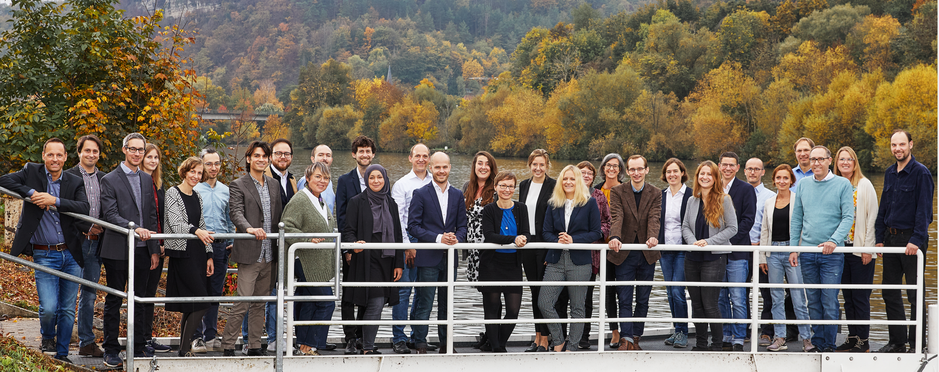
© Manuel Reger
Gemeinnütziges, spezialisiertes Forschungsinstitut
Leitfrage: Wie muss sich der Rechtsrahmen verändern, damit die energie- und klimapolitischen Ziele erreicht werden?
Interdisziplinäre Forschungspartner, enger Austausch mit der Praxis
Beratung in Gesetzgebungsprozessen
Zukunftswerkstatt für das Recht der Energiewende

Slide 8


    Wir suchen kreative Köpfe für unser Team.
    Mehr Infos auf unserer Karriereseite:
    www.stiftung-umweltenergierecht.de/karriere

Slide 11

Sebastian v. Ammon
ammon@stiftung-umweltenergierecht.de
Tel: +49-931-79 40 77-0
Fax: +49-931-79 40 77-29
Twitter/X: @Stiftung_UER

